Slide 1
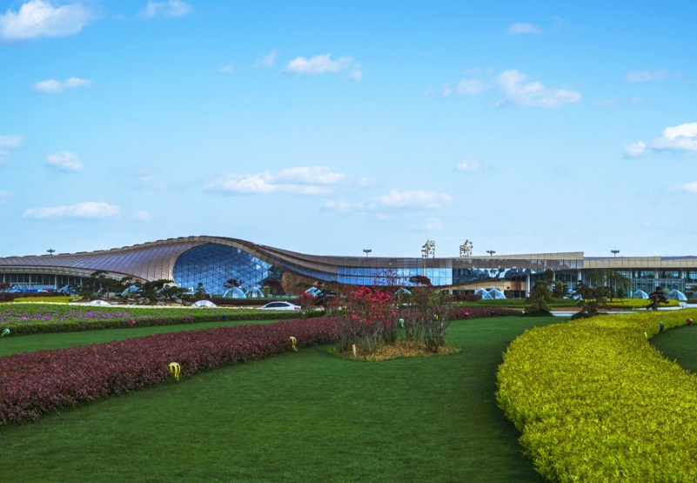
铜仁凤凰机场
广告媒体推介资料
联盟传媒

Slide 2
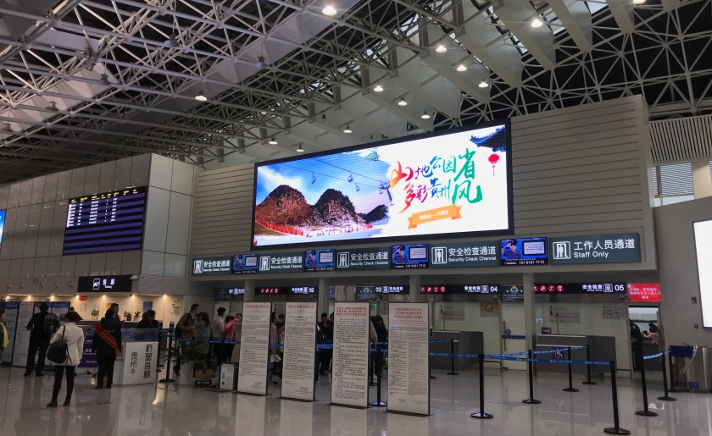
资源1：安检上方LED屏
LED屏
媒体位置 | 安检区正上方 | 所处区域： | ■出发区 □到达区 □出发、到达全覆盖
媒体形式 | LED彩屏
播出频次 | 时长10s，每天播出500次 | 媒体优势： | 所有走进航站楼的旅客，及送行人群都能看见，周围无任何遮挡物，整个2出发厅只有一块动态LED屏，视觉冲击力极强。
媒体规格（预估） | 9m(宽)×3.5m(高)=31. 5m²
照明情况 | 8:00-23:00
媒体编号 | GTR-12N-S001
可用档期 | 随时
当前上画客户 | 暂无

Slide 3
资源2：值机大厅灯箱
D001
D002
D003
媒体位置 | 一层值机大厅中央 | 所处区域： | ■出发区 □到达区 □出发、到达全覆盖
媒体形式 | 灯箱（共3块）
媒体规格 | 单幅尺寸：8.3（宽)×2.7m(高)=22.41m² | 媒体优势： | 灯箱位于值机大厅中央，值机柜台上方，画幅巨大，覆盖所有办理乘机手续的旅客，视野开阔。
照明情况 | 8:00-23:00
媒体编号 | GTR-11N-D001/D002/D003
可用档期 | 随时
当前上画客户 | 暂无

Slide 4
资源3：候机区灯箱组合1
D002
D004
D006
D002
一层平面图
二层平面图
二层灯箱示意图
媒体位置 | D002一楼远机位候机厅，D004/006二楼候机厅连廊隔断 | 所处区域： | □出发区 □到达区 ■出发、到达全覆盖
媒体形式 | D002单面灯箱，D004/006双面灯箱
媒体规格（预估） | D002：4m(宽)×2.8m(高)=11.2m² D004：4m(宽)×4.5m(高)=18m² D006：4m(宽)×2.21m(高)=8.84m² | 媒体优势： | D002灯箱位于一楼远机位，覆盖所有远机位出发旅客。 D004，006两个灯箱均为双面灯箱，位于二层候机区与到达连廊的隔断，覆盖出发、到达旅客。
照明情况 | 8:00-23:00
媒体编号 | GTR-11N-D002/D004/D006 | 刊例价：
可用档期 | 随时
当前上画客户 | 暂无

Slide 5
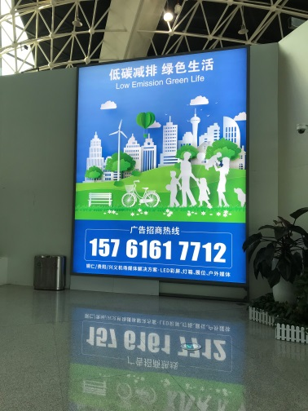
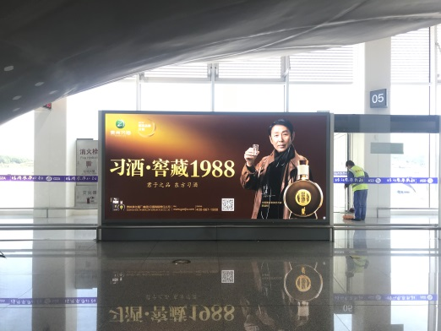
资源4：候机区灯箱组合2
D005
D009
D001-B
D005
D001-B
一层平面图
二层平面图
媒体位置 | D001B一楼远机位候机厅，D005/009二楼候机厅连廊隔断 | 所处区域： | □出发区 □到达区 ■出发、到达全覆盖
媒体形式 | D001-B单面灯箱，D005/009双面灯箱
媒体规格（预估） | D001B：3.7m(宽)×4.9m(高)=18.13m² D004/006：4m(宽)×2.21m(高)=8.84m² | 媒体优势： | D001B灯箱位于一楼远机位，覆盖所有远机位出发旅客。 D005，009两个灯箱均为双面灯箱，位于二层候机区与到达连廊的隔断，覆盖出发、到达旅客。
照明情况 | 8:00-23:00
媒体编号 | GTR-12N-D001B/D005/D009
可用档期 | 随时
当前上画客户 | 暂无

Slide 6
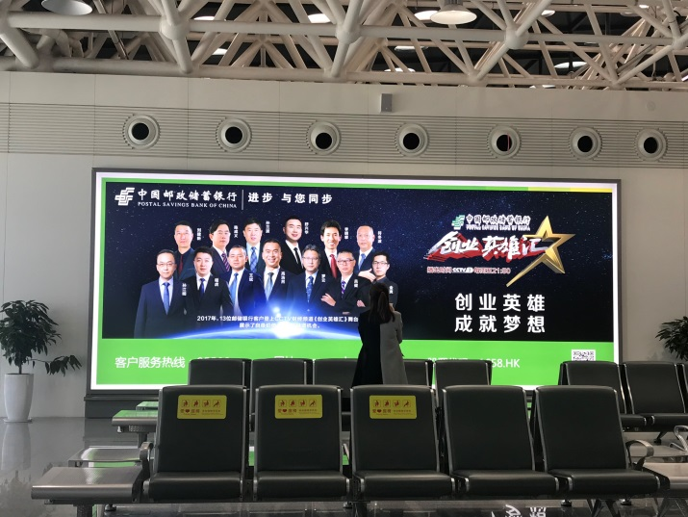
资源5：二层候机厅灯箱
D007
媒体位置 | 二层候机厅中央 | 所处区域： | ■出发区 □到达区 □出发、到达全覆盖
媒体形式 | 灯箱
媒体规格（预估） | 7.04宽)×3.2m(高)=22.528m² | 媒体优势： | 灯箱位于二层候机厅中央，画幅巨大，为整个候机区最宽的灯箱，且正对座位前方区域，视野开阔。
照明情况 | 8:00-23:00
媒体编号 | GTR-12N-D007
可用档期 | 随时
当前上画客户 | 暂无

Slide 7
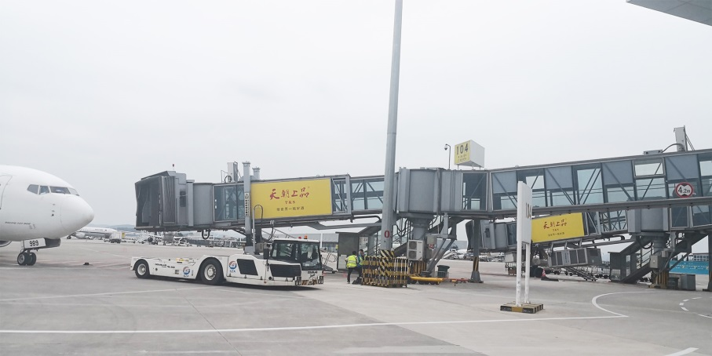
资源6：外廊桥贴膜
外廊桥
示意图
媒体位置 | 登机廊桥伸缩桥外（共3座） | 所处区域： | □出发区 □到达区 ■出发、到达全覆盖
媒体形式 | 单透贴膜（每个廊桥左右两侧）
媒体规格（预估） | 单幅：5.8m(宽)×2.2m(高)=12.76m² | 媒体优势： | 画面裱装在外廊桥，无任何遮挡物，覆盖机坪、航站楼区域。
照明情况 | 无
媒体编号 | GTR-201-QW001-003
可用档期 | 随时
当前上画客户 | 暂无

Slide 8
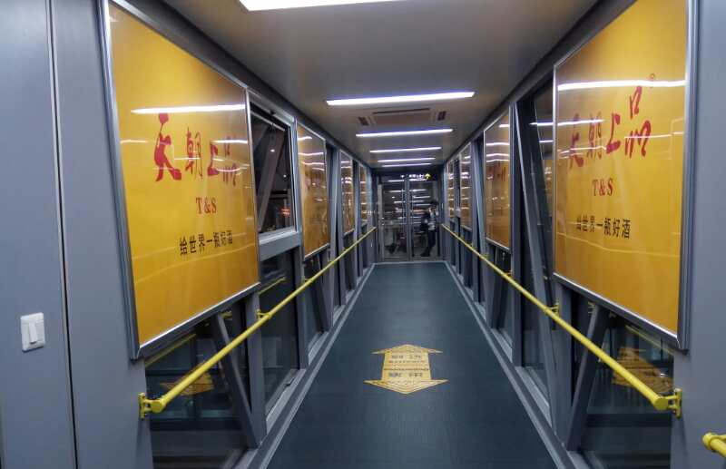
资源7：内廊桥贴膜
内廊桥
示意图
媒体位置 | 登机廊桥内侧（共3座） | 所处区域： | □出发区 □到达区 ■出发、到达全覆盖
媒体形式 | 高精度写真喷绘（每个廊桥8幅，共24幅画面）
媒体规格（预估） | 单幅：3.1m(宽)×1.2m(高)=3.72m² | 媒体优势： | 内廊桥贴画安装在廊桥内部左右两侧，覆盖左右上下机旅客，视距极近，画面数量多。
照明情况 | 18:00-23:00
媒体编号 | GTR-201-Q001-003
可用档期 | 随时
当前上画客户 | 暂无

Slide 9
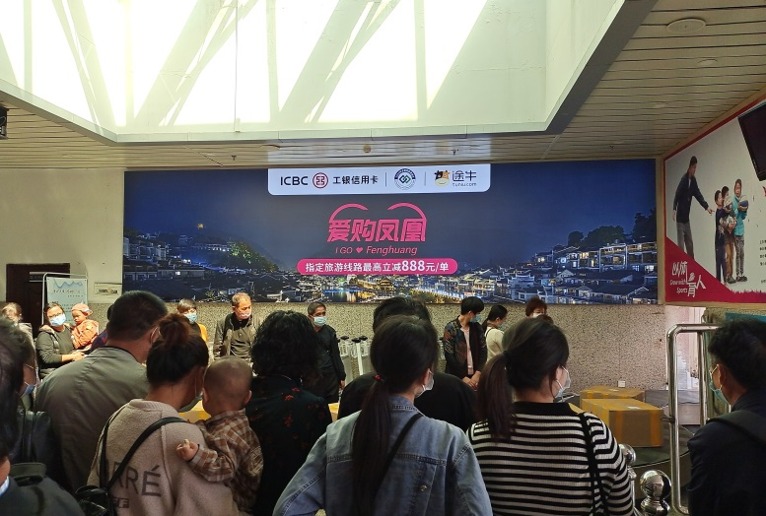
资源8：行李大厅灯箱
媒体位置 | 行李大厅侧墙 | 所处区域： | □出发区 ■到达区 □出发、到达全覆盖
媒体形式 | 灯箱
媒体规格（预估） | 单幅：7.7m(宽)×2m(高)=15.4m² | 媒体优势： | 灯箱位于到达行李大厅侧墙，覆盖所有到达旅客，且等待行李滞留时间长。
照明情况 | 8:00-23:00
媒体编号
可用档期 | 随时
当前上画客户 | 暂无

Slide 10
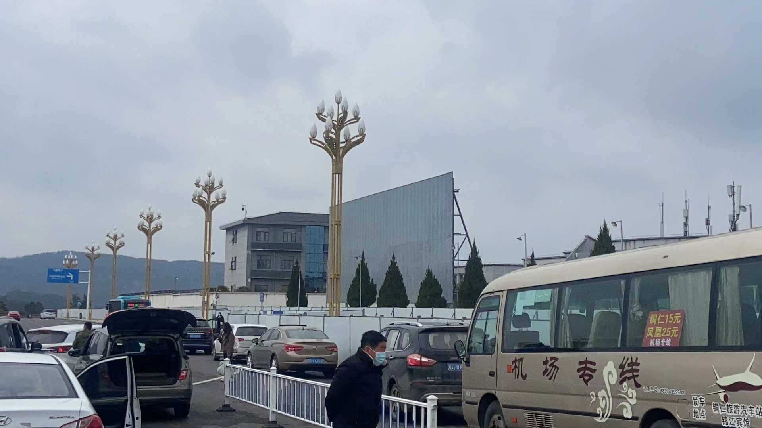
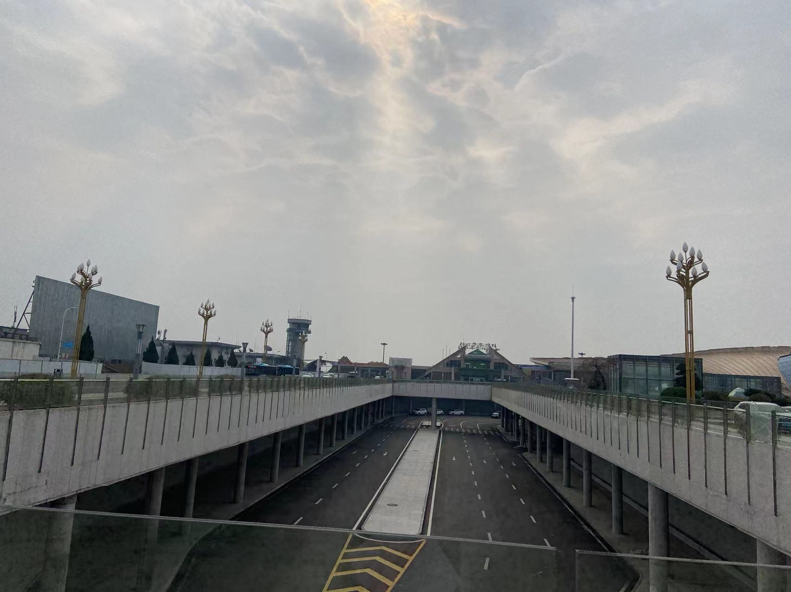
资源9：户外广告牌
媒体位置 | 户外广告牌 | 所处区域： | □出发区 □到达区 □出发、到达全覆盖
媒体形式 | 广告牌
媒体规格（预估） | 面积385平方米 | 媒体优势： | 面积大，开车出入必经之地（仅提供场地）
照明情况 | 无
媒体编号
可用档期 | 随时
当前上画客户 | 暂无

